Slide 1
Inleiding tot SPIKE PRIME/ROBOT INVENTOR HUB en software
BY SANJAY AND ARVIND SESHAN
Vertaald roy krikke en henriëtte van dorp

Slide 2
Lesdoelstellingen
Ontdek hoe de SPIKE Prime en Robot Inventor Hub werken
Leer meer over de belangrijkste componenten van de SPIKE Prime- en Robot Inventor-software
Leer hoe u uw Hub kunt aansluiten

Slide 3
De Hub-knoppen
Zet Hub in Bluetooth-koppelingsmodus
Linkerknop voor programmanavigatie in het startmenu
Selecteer een programma of verlaat het programma tijdens het uitvoeren. Houd 5 seconden ingedrukt om uit te schakelen. Schakelt Hub in.
Rechterknop voor programmanavigatie
1
3
2
4

Slide 4
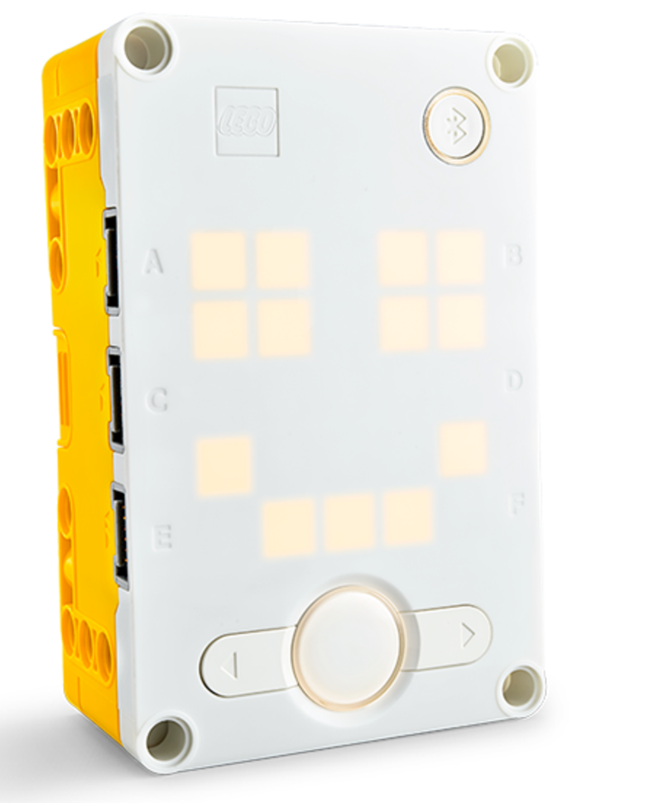
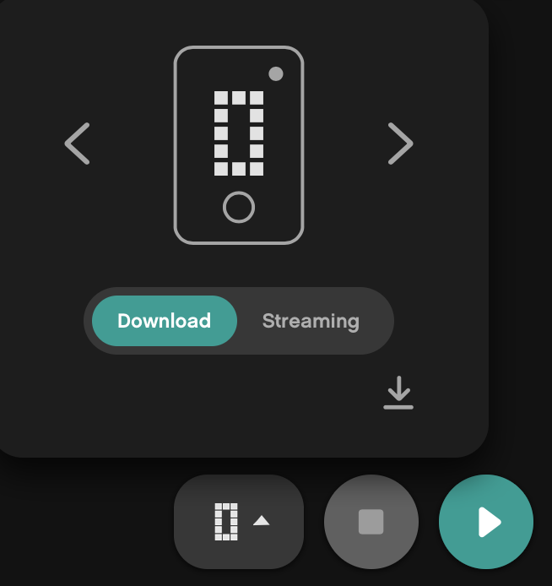
Het Hub-scherm
5x5 LED pixelmatrix kan worden gebruikt om ontwerpen te maken, maar ook om programma's te kiezen
Gebruik de pijlen en de middelste knop om door programma's te navigeren/te starten
U kunt maximaal 20 programma's hebben

Slide 5
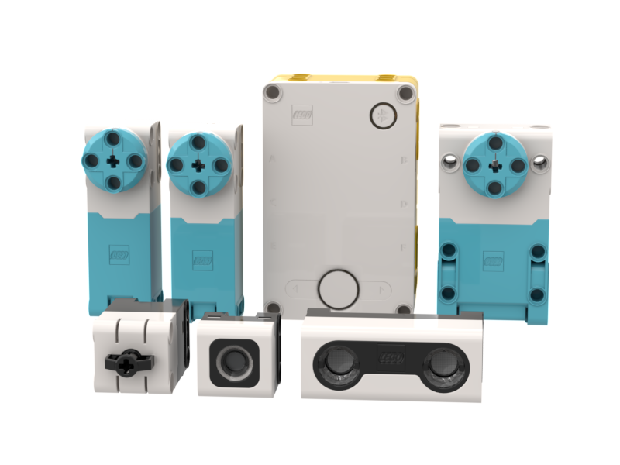
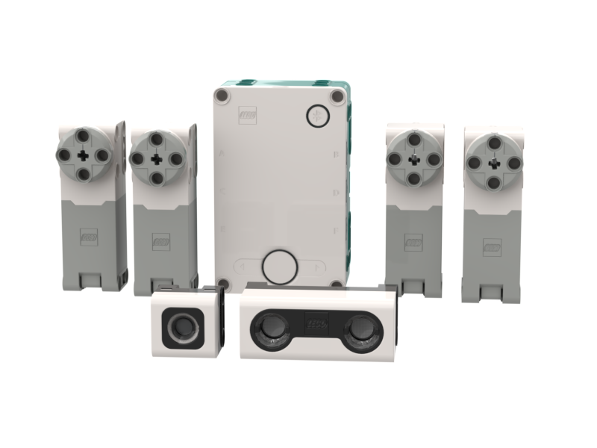
Poorten, motoren en sensoren
De hub heeft 6 ingebouwde poorten (AF)
Elke poort kan voor elke motor of sensor worden gebruikt
De belangrijkste SPIKE Prime-set wordt geleverd met 1 grote motor en 2 middelgrote motoren, 1 krachtsensor, 1 afstandssensor, 1 kleurensensor en een ingebouwde 6-assige IMU (3-assige accelerometer + 3-assige gyro)
De Robot Inventor-set wordt geleverd met 4 mediummotoren, 1 afstandssensor, 1 kleurensensor en een ingebouwde 6-assige IMU (3-assige accelerometer + 3-assige gyro)

Slide 6
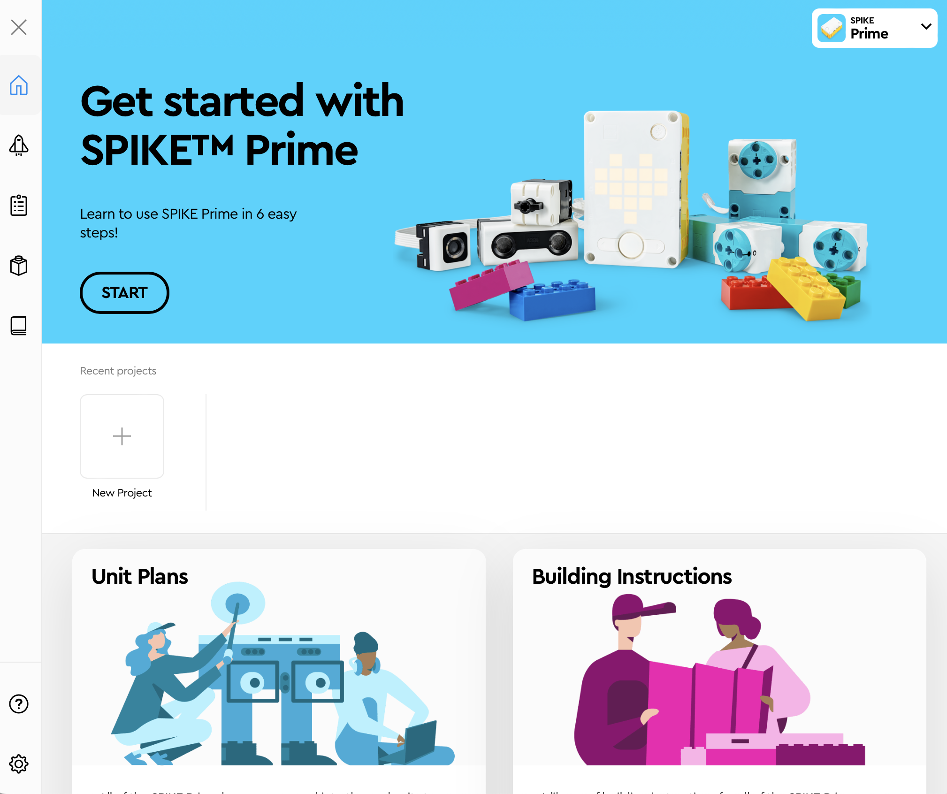
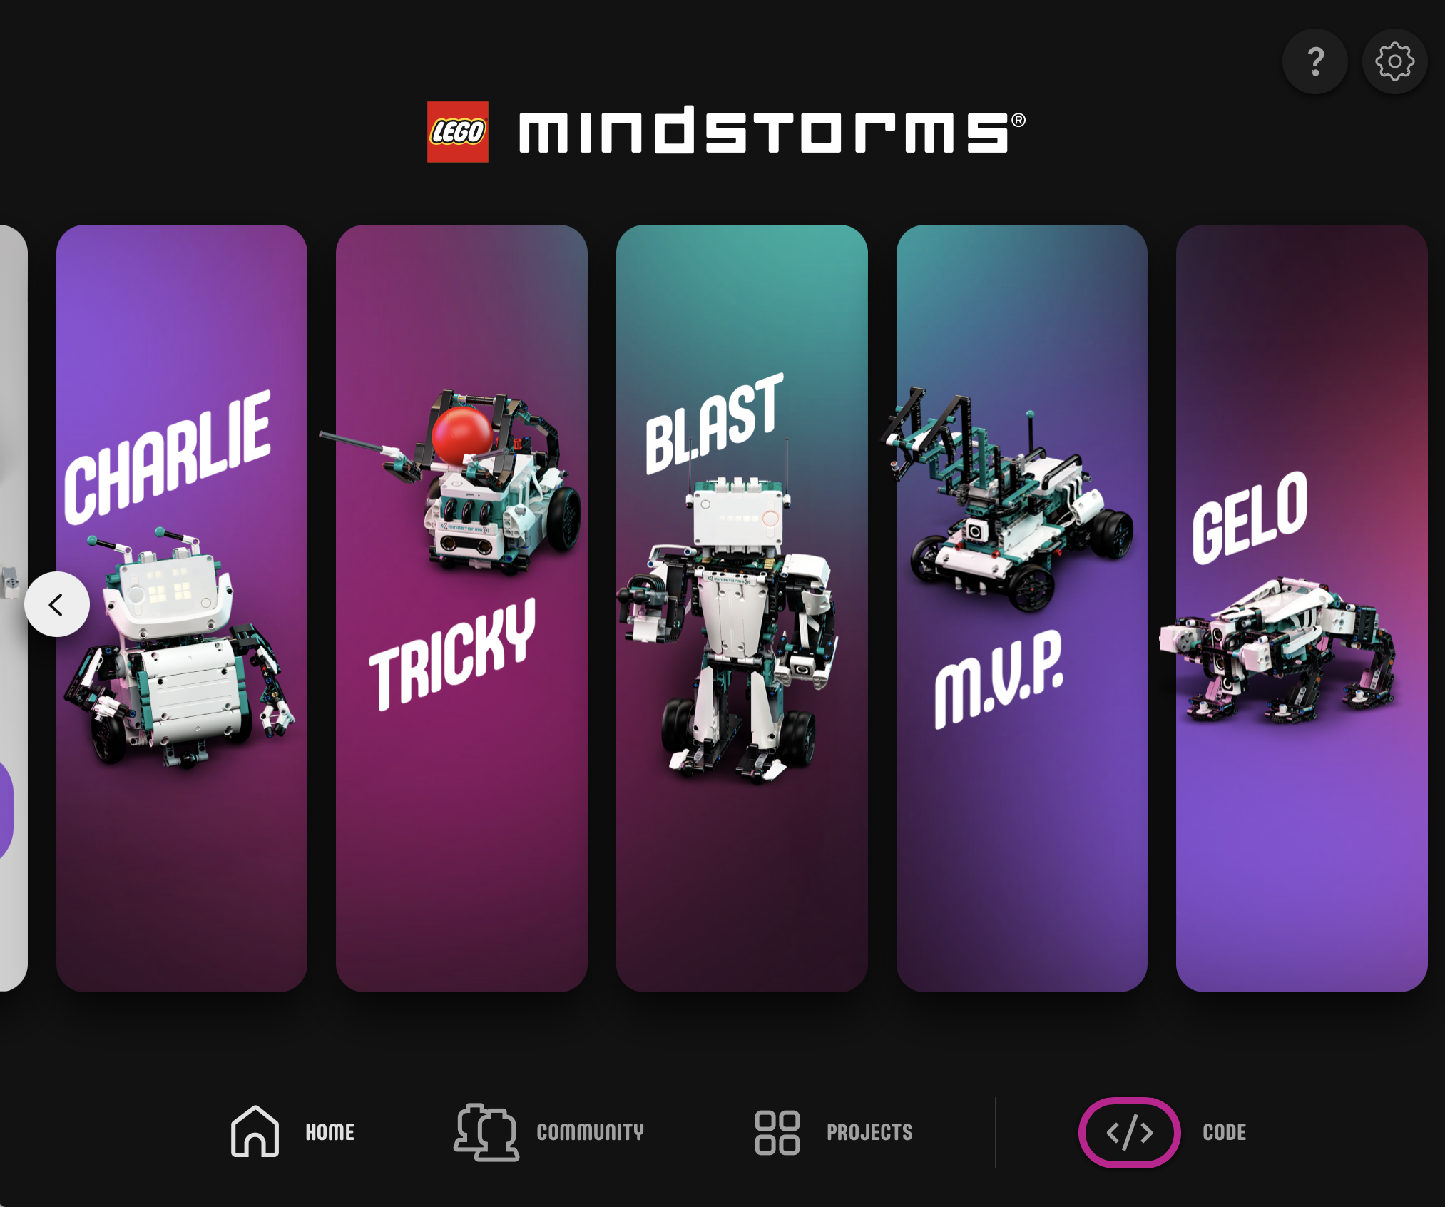
HOMEMENU
Bouwinstructies
Help-menu
6 handleidingen
Nieuwe en recente projecten
Help-menu
Gratis codeergebied
Open opgeslagen project
Eenheden toevoegen
Bonusmodellen uit de community
Bouwinstructies

Slide 7
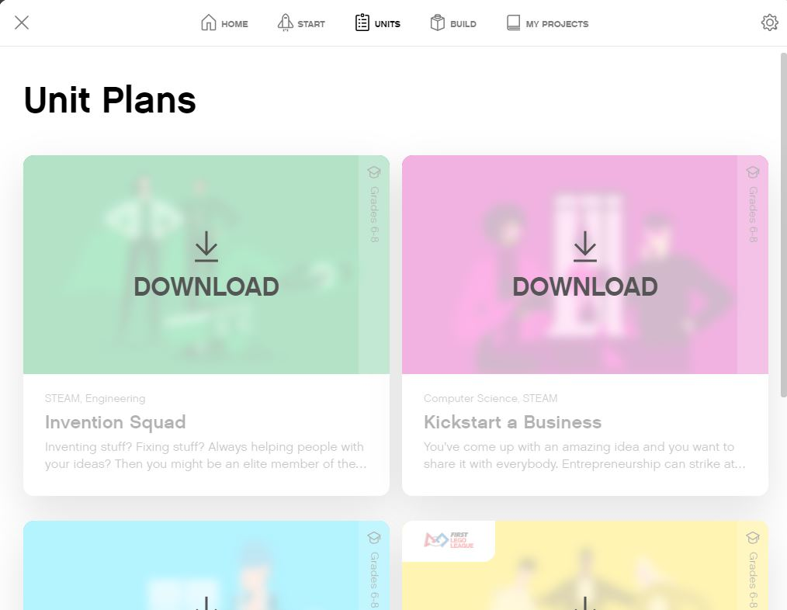
NIEUWE INHOUD TOEVOEGEN
In SPIKE Prime kun je nieuwe eenheden downloaden
Het FIRST LEGO League-curriculum heet 'Competition Ready'
In Robot Inventor download je nieuwe verdere activiteiten voor de hoofdmodellen of klik je op het tabblad Community in het hoofdscherm

Slide 8
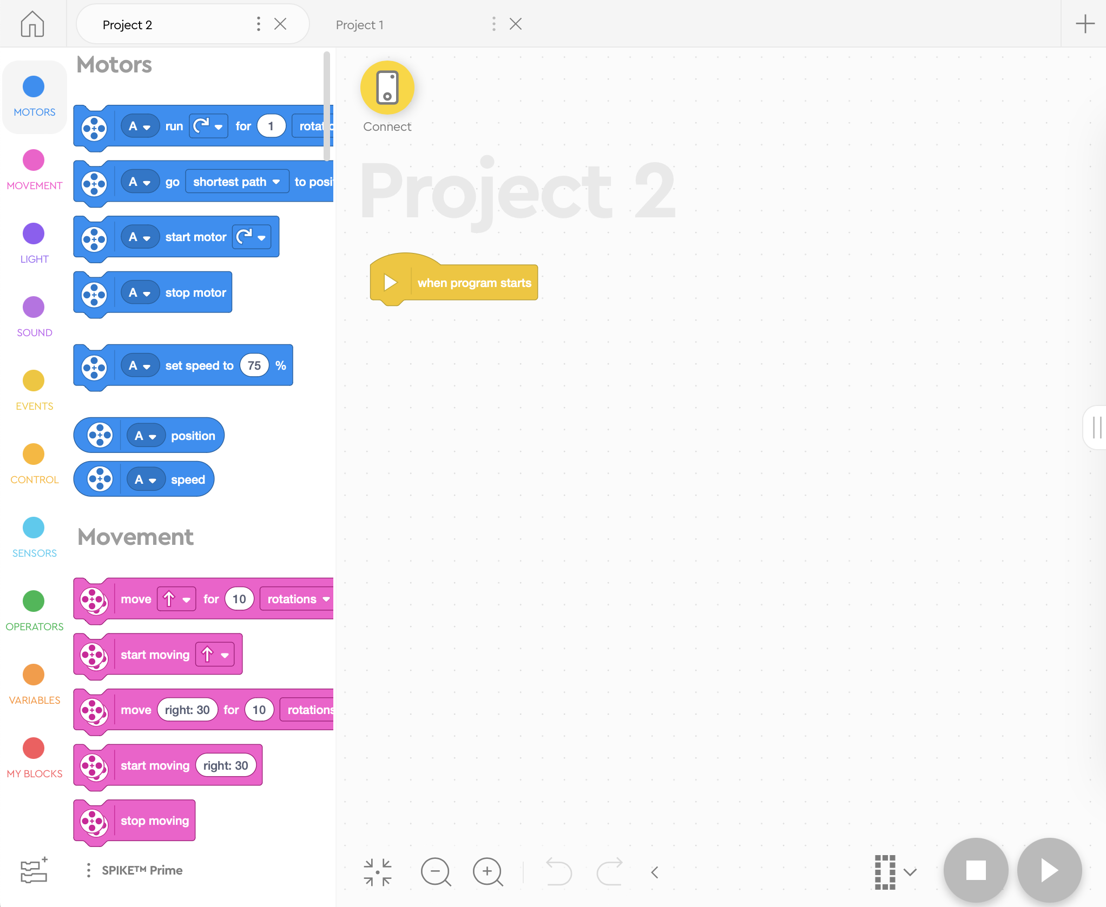
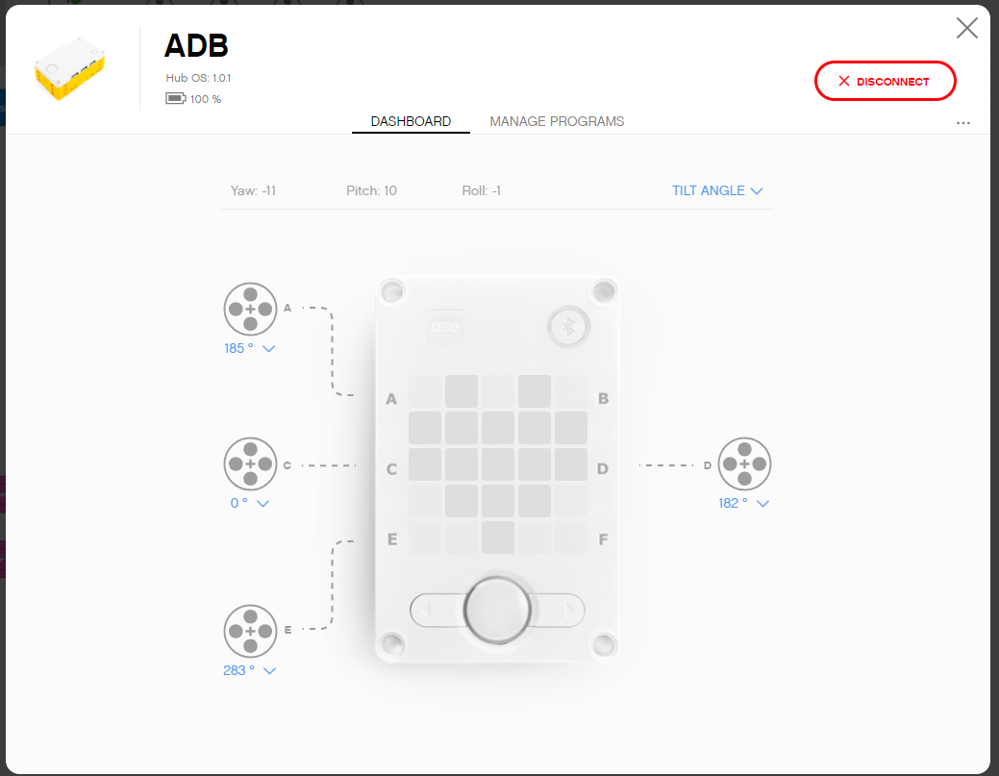
SPIKE PRIME: Canvas Essentials programmeren
Terug naar huis
Geopend project
Nieuw project
Projecteigenschappen Hernoem project of verplaats bestand naar een nieuwe locatie (dwz Opslaan als)
Maak verbinding met Hub en krijg toegang tot Hub Dashboard
Programmeerdoek
Extensies

Slide 9
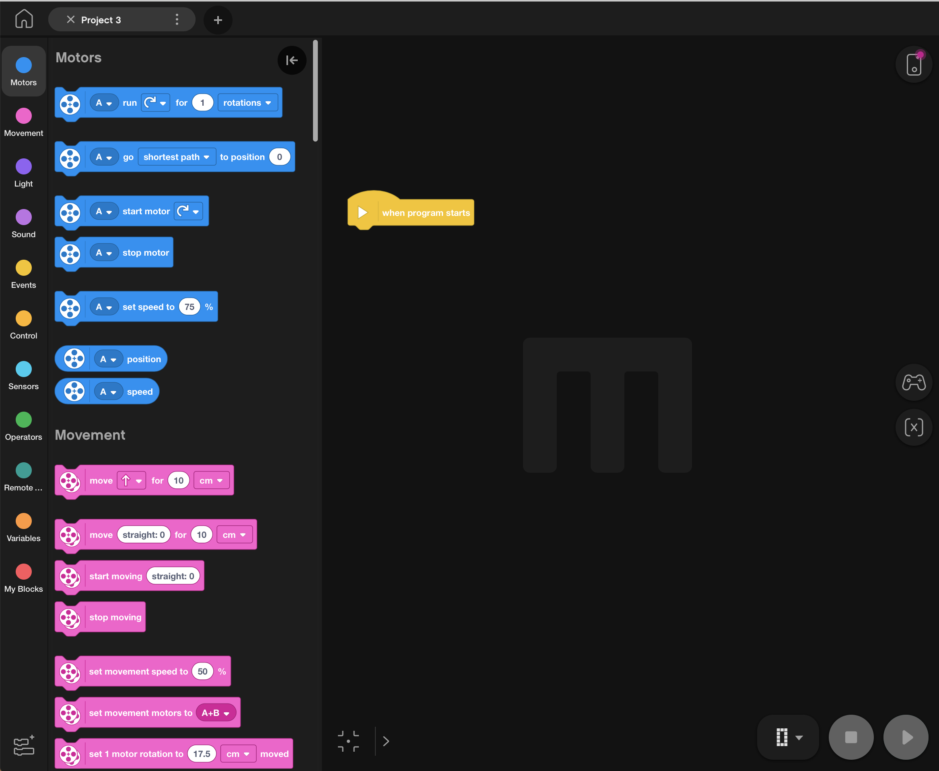
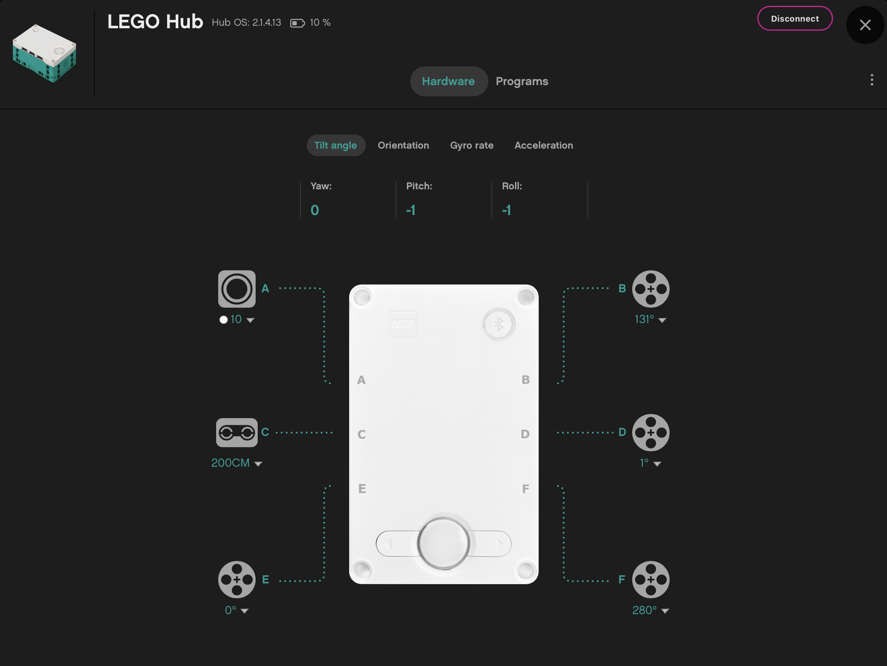
ROBOT UITVINDER: Canvas Essentials programmeren
Geopend project
Maak verbinding met Hub
Toegang tot Hub-dashboard
Projecteigenschappen Hernoem project of sla op als
Programmeerdoek
Programma's downloaden
Extensies

Slide 10
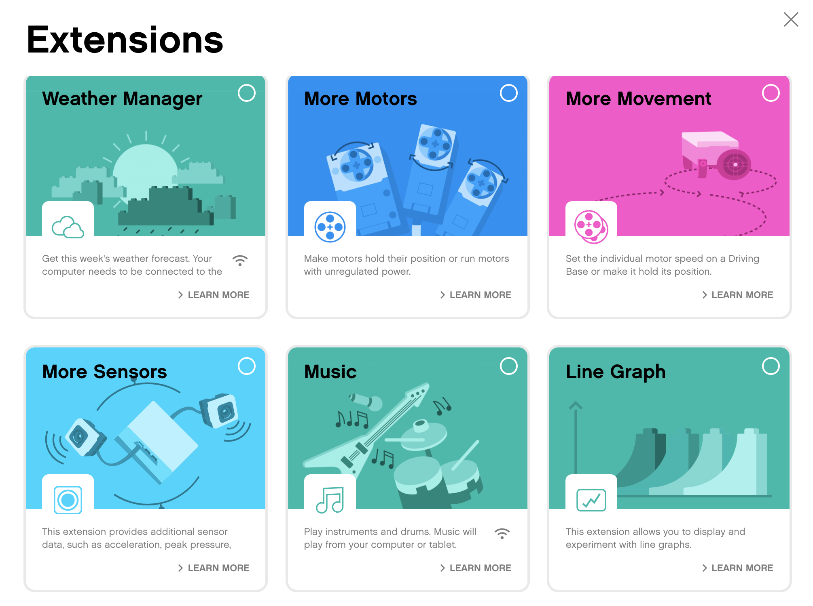
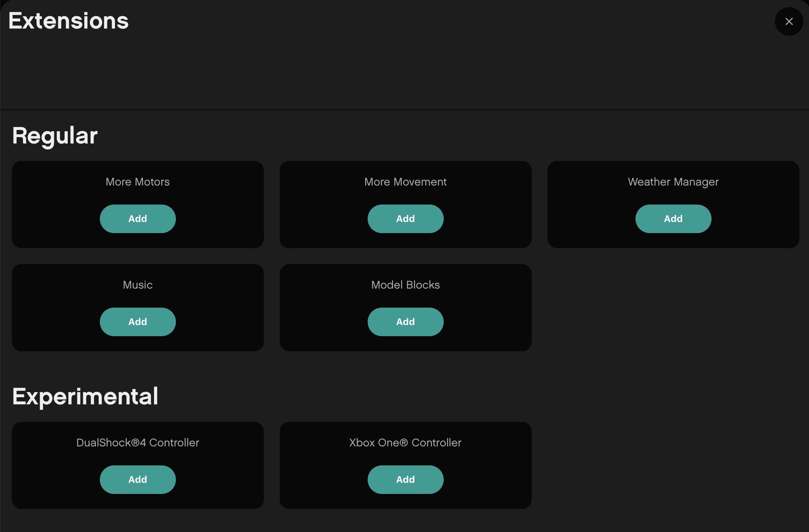
UITBREIDINGEN: MEER BLOKKEN TOEVOEGEN
Wanneer u een van beide software opent, zijn niet alle beschikbare blokken ingeschakeld.
Klik op het pictogram Extensies onder aan het blokpaletpaneel
In onze lessen zullen we vaak ‘Meer Motoren’ en ‘Meer Beweging’ gebruiken
Deze blokken verschijnen na het downloaden als afzonderlijke tabbladen in het programmeerpalet.

Slide 11
Programmeerdoek
Blok palet
Op het hoofdprogrammeercanvas maakt u elk programma (genaamd 'Project')
Alle programmeerblokken bevinden zich op het blokpallet aan de linkerkant
Met het Connect-pictogram krijgt u toegang tot het Hub Dashboard
Met het downloadpictogram kunt u de downloadmodus kiezen
Hub-dashboard
Downloaden
Downloaden
Stoppen en spelen

Slide 12
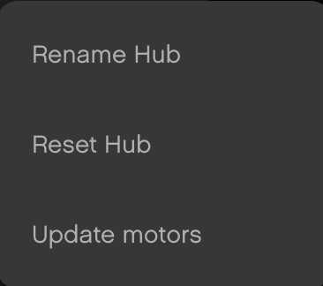
HUB-DASHBOARD
U moet uw Hub aansluiten om toegang te krijgen tot dit gedeelte (klik op het kleine Hub-pictogram)
Dit gedeelte is erg handig voor:
Batterijniveau controleren
Hub OS-versie
Gyrosensorwaarden
Bekijk welke motoren en sensoren zijn aangesloten
Ontvang realtime waarden van de motoren en sensoren
Door op de drie puntjes (…) te klikken, kunt u uw but hernoemen en resetten en uw motoren kalibreren
Programma's beheren heeft een lijst met alle programma's op de Hub (maximaal 20). Gebruik dit gedeelte om de volgorde van de programma's te wijzigen.

Slide 13
BLOKPALETOVERZICHT VOOR SPIKE PRIME & ROBOT INVENTOR
Motoren – Bedien een individuele motor
Beweging – Bedien twee motoren tegelijk met synchronisatie
Licht – Programmeer de 5X5-matrix
Geluid – Speel een geluid
Evenementen – Acties uitvoeren op basis van gebeurtenissen (bijv. sensor of timer)
Controle – Loops, if/else-instructies, etc.
Sensoren – Lees een sensorwaarde
Exploitanten – Wiskunde en logica
Variabelen – Sla gegevens op in een variabele of lijst
Mijn blokken – Op maat gedefinieerde blokken
Meer beweging – Extra bewegingsblokken
Meer motoren – Extra motorblokken
Weer – Toegang tot weersinformatie en voorspellingen
Muziek – Speel muzieknoten en selecteer een instrument
Meer sensoren – Ruwe kleurwaarden, versnelling
Muziek – Kies instrumenten en tempo
Lijngrafiek - Datalogging
Weergave – Afbeeldingen weergeven
Motoren – Bedien een individuele motor
Beweging – Bedien twee motoren tegelijk met synchronisatie
Licht – Programmeer de 5X5-matrix
Geluid – Speel een geluid
Evenementen – Acties uitvoeren op basis van gebeurtenissen (bijv. sensor of timer)
Controle – Loops, if/else-instructies, etc.
Sensoren – Lees een sensorwaarde
Exploitanten – Wiskunde en logica
Variabelen – Sla gegevens op in een variabele of lijst
Mijn blokken – Op maat gedefinieerde blokken
Meer beweging – Extra bewegingsblokken
Meer motoren – Extra motorblokken
Weermanager – Toegang tot weersinformatie en voorspellingen
Muziek – Speel muzieknoten en selecteer een instrument
Modelblokken – Codeerblokken voor 5 ingebouwde modellen
DualShock 4-controller
Xbox One-controller
SPIKE PRIME
ROBOT-UITVINDER

Slide 14
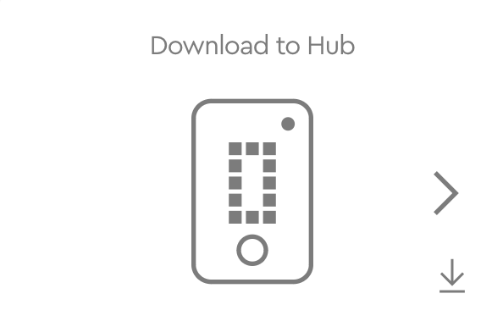
downloaden naar UW HUB
Downloaden: het programma draait op de hub en kan op elk moment worden uitgevoerd, met of zonder uw pc
Gebruik de rechterpijl om te selecteren naar welk slot u uw programma wilt downloaden (0-19).
Zodra de code op uw hub staat, kunt u de pijltjestoetsen op uw hub gebruiken om het juiste programmanummer te kiezen.
Opmerking: FIRST LEGO League-teams moeten code downloaden naar hun hub. Bij robotwedstrijden spelen ze hun code via de Hub. Er bestaat momenteel geen methode om code van de Hub te herstellen als u uw opgeslagen bestand op uw computer kwijtraakt. Sla vaak op en bewaar back-ups van de code.

Slide 15
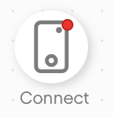
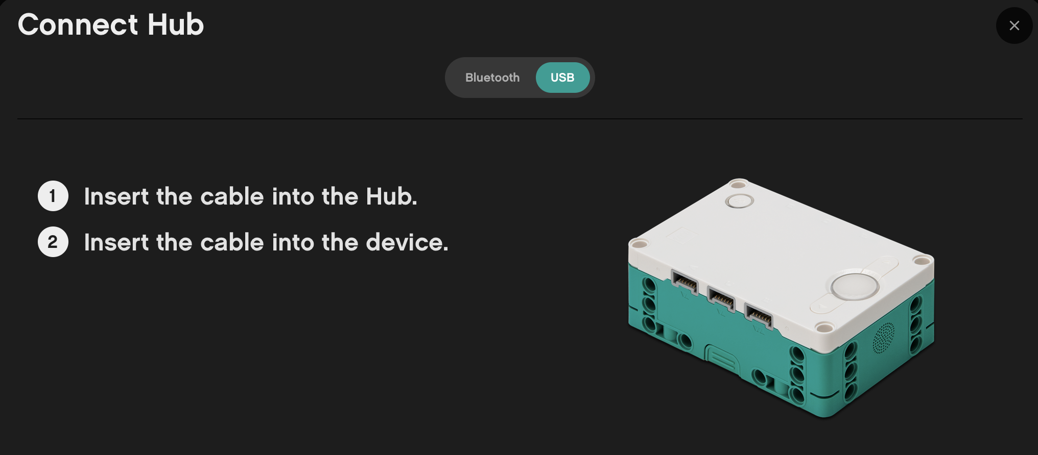
Verbinding maken met HUB
Voor zowel SPIKE Prime als Robot Inventor maakt de software automatisch verbinding met de Hub als u een USB-kabel gebruikt
Om via Bluetooth verbinding te maken, klikt u op het verbindingspictogram in de software. (het kleine Hub-pictogram)
Schakel Bluetooth in door op de Bluetooth-knop op de Hub te drukken.
Uw Hub verschijnt in de lijst onderaan. Selecteer uw hub
Let op: FIRST LEGO League Teams wordt gevraagd om geen Bluetooth te gebruiken in wedstrijdruimtes. Neem een USB-kabel mee naar evenementen om uw code te wijzigen.

Slide 16
HOE DEZE LESSEN TE GEBRUIKEN
door sanjay en Arvind Seshan
Vertaald roy krikke en henriëtte van dorp

